Slide 1




插值算法的实现
2019级 岳宇轩 序号：14

Slide 2
CONTENTS
01
02
03
04
问题背景
算法介绍
解决过程
结果总结

Slide 3
01
问题背景

Slide 4
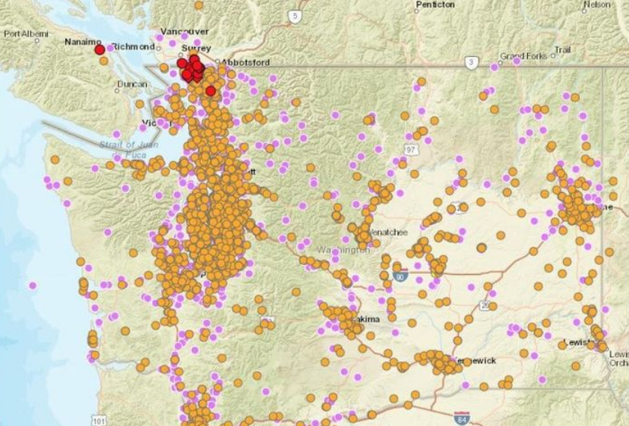
证实关于黄蜂的传言
2019年9月，在加拿大不列颠哥伦比亚省的温哥华岛上发现了胡蜂（Vespa mandarinia，又称亚洲大黄蜂）群体。当地的鸟巢很快被摧毁，但这一事件的消息迅速传遍了整个地区。从那时起，在邻近的华盛顿州发生了几次确认的害虫目击事件，以及大量的不实目击事件。左图显示了探测、大黄蜂观察和公众目击的地图。
由于胡蜂对当地蜜蜂种群的潜在严重影响，胡蜂的存在会引起很大的焦虑。华盛顿州已经建立了帮助热线和一个网站，供人们报告这些黄蜂的目击情况。根据这些来自公众的报告，国家必须决定如何将其有限的资源优先用于后续补充调查。虽然一些报告已被确定为胡蜂，许多其他目击已证明是其他类型的昆虫。
——from 2021 MCM/ICM Problem C

Slide 5
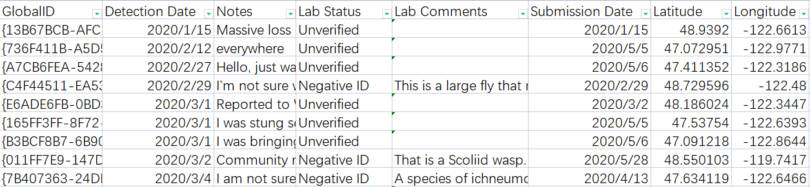
证实关于黄蜂的传言
问题一：提出并讨论是否可以预测这种有害生物随时间的传播，以及准确程度如何。
数据集解释：
GloballId: 这一条信息的Id
Detection Date: 观察时间
Notes: 提交时的注记
Lab Status: 实验室专家给出的鉴定
Lab Comments: 实验室专家给出的意见
Submission Date: 提交日期
Latitude: 纬度
Longitude: 经度

Slide 6
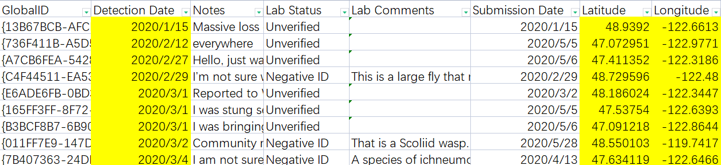
证实关于黄蜂的传言
问题一：提出并讨论是否可以预测这种有害生物随时间的传播，以及准确程度如何。
根据上表中所给出的信息，发现可以通过发现地点经纬度随观察到害虫的时间的变化来探究这种有害生物的传播。

Slide 7
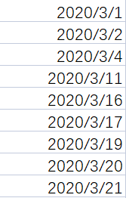
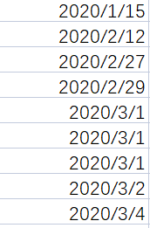
证实关于黄蜂的传言
问题一：提出并讨论是否可以预测这种有害生物随时间的传播，以及准确程度如何。
考虑采用ARIMA时间序列模型进行预测，但ARIMA模型要求时间序列是连续的。
但是，并不是每天都能有民众观察到亚洲大黄蜂，因此Detection Date在日期轴上并不是连续的。
Solution: 使用插值算法对时间序列上缺失的点进行插值，然后使用ARIMA模型进行拟合。

Slide 8
02
算法介绍

Slide 9
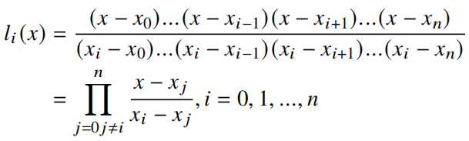
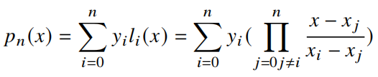
拉格朗日插值
基函数：
n次拉格朗日差值多项式：

Slide 10
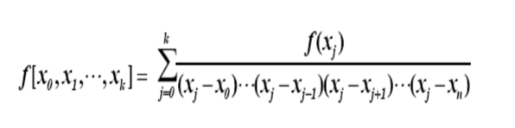
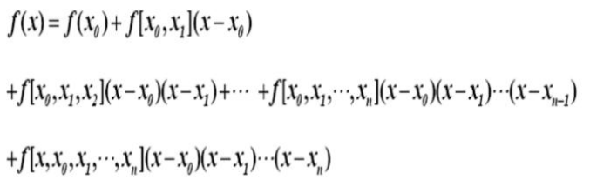
牛顿插值
差商：
牛顿插值公式：

Slide 11
03
解决过程

Slide 12
数据预处理
1.删除错误数据
2.处理重复日期
3.将所有时间值转化为距离最早观测日期的天数，从而使时间值从datetime类型转化为可连续计算的int型、
4.每隔10个数据点取一个作为插值节点

Slide 13
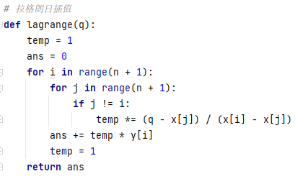
拉格朗日插值
参数q: pn(x)中的x值
返回值ans: pn(x)

Slide 14
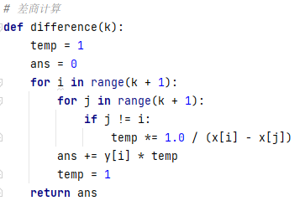
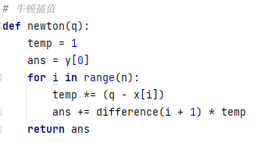
牛顿插值
参数k： 表示k阶差商
返回值ans: f[x0,....,xk]
参数q: f(x)中x的值
返回值ans: f(x)

Slide 15
04
结果总结

Slide 16
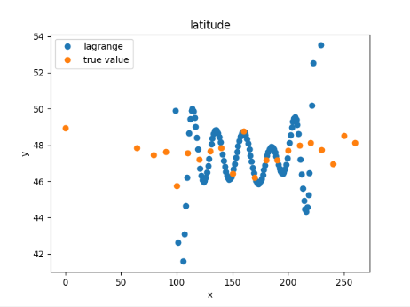
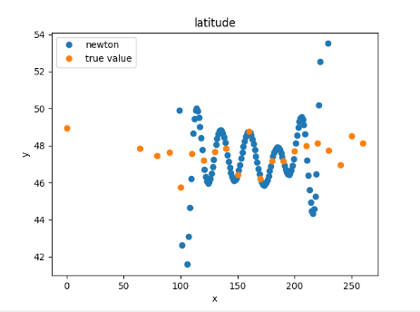
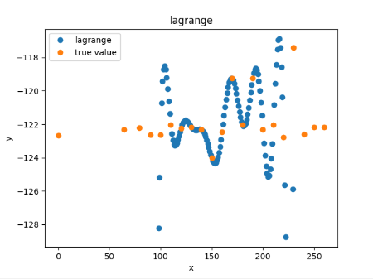
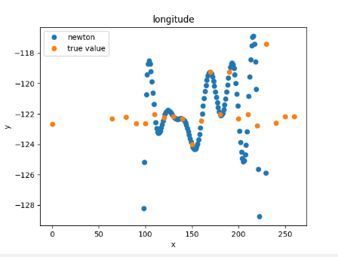

Slide 17
结果分析
橙色点表示采用的插值节点，蓝色点是插值算法的结果。横坐标表示自首次观测时间的日间隔，纵坐标是纬度的数值。
实验结果分析：
①在插值节点区间的中间部分，插值效果较好；而在插值节点区间的边缘部分，插值结果将会产生非常大的偏差。故对于较为复杂的f(x)，拉格朗日插值在插值区间两侧表现较差。
②当选用更多的插值节点时，插值效果反而变差。原因是当插值节点增多时，f(x)变得更加高阶更加复杂，拉格朗日插值能力有限。故对于未知的、复杂的f(x)，拉格朗日插值能力有限。可以尝试通过减少插值节点的方式实现插值，但这样会损失精度。
③拉格朗日插值与牛顿插值结果相差不大，但牛顿公式可以迭代，对于新加入的数据可以减少计算量。

Slide 18
问题回答
问题回答：
①从实验结果来看，亚洲大黄蜂主要在北纬48°，西经112°附近活动，并且表现出一定的规律性。
②传播性分析及准确度判断可由后续模型在插值处理后的连续的时间序列上进行操作。

Slide 19
THANKS FOR YOUR LISTENING
感谢您的聆听
2019级 岳宇轩 序号：14

